Slide 1
The role of Information Fluidity in Enterprise Social Media based information system - CCP iSender
指導教授：周子銓 博士
學生：黃振皓

Slide 2

長春石化
1949 年用三台腳踏車創業,
創造僅次於台塑的第二大石化集團, 集團年收超過1400億, 年賺162億元, 每股淨價值超越宏達電與聯發科!

Slide 3
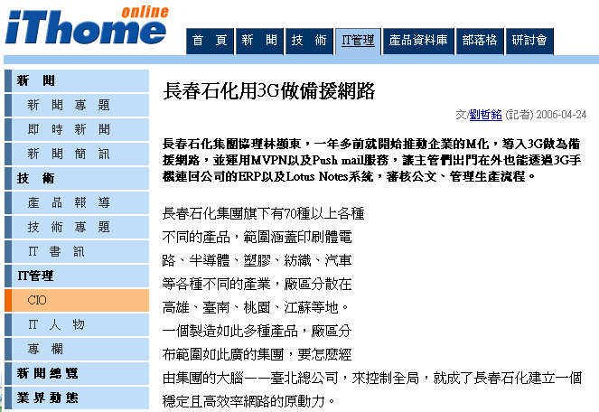
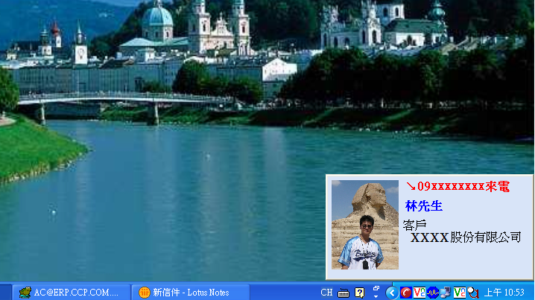
即時主動式訊息通訊平臺

Slide 4
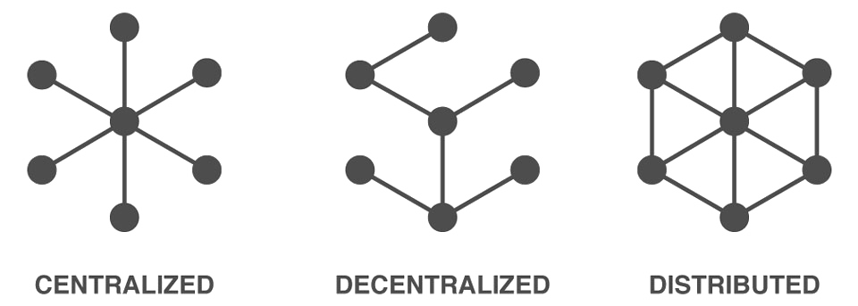
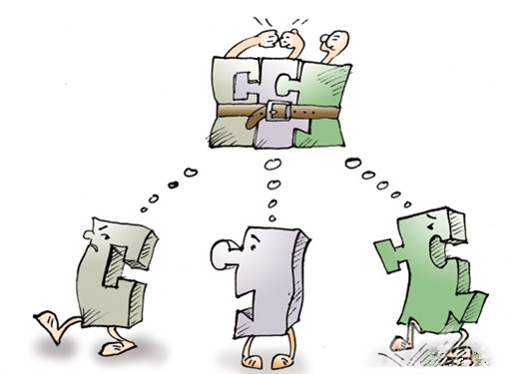
The information isolated island 資訊孤島
資訊孤島，顧名思義就是大家就像在一個個島上，只擁有自己的資訊，與其他的島嶼完全沒有交流，從而造成資訊閉塞，發展緩慢。
企業的資訊孤島就是在整個企業內部，各個部門之間資訊的不到有效及時的溝通交互，企業管理系統之間在功能上不能關聯互助、資訊不共享也不能互換以及資訊與業務流程和應用相互脫節。

Slide 5
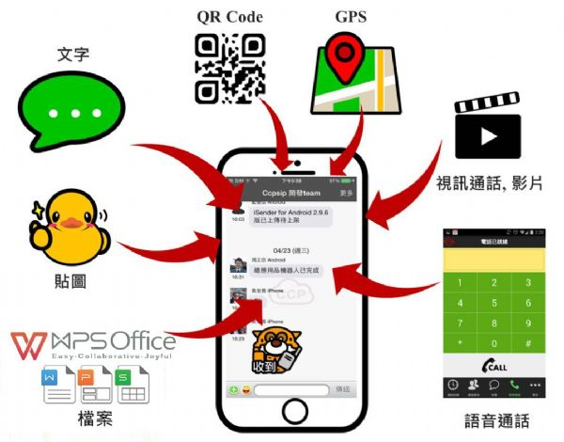
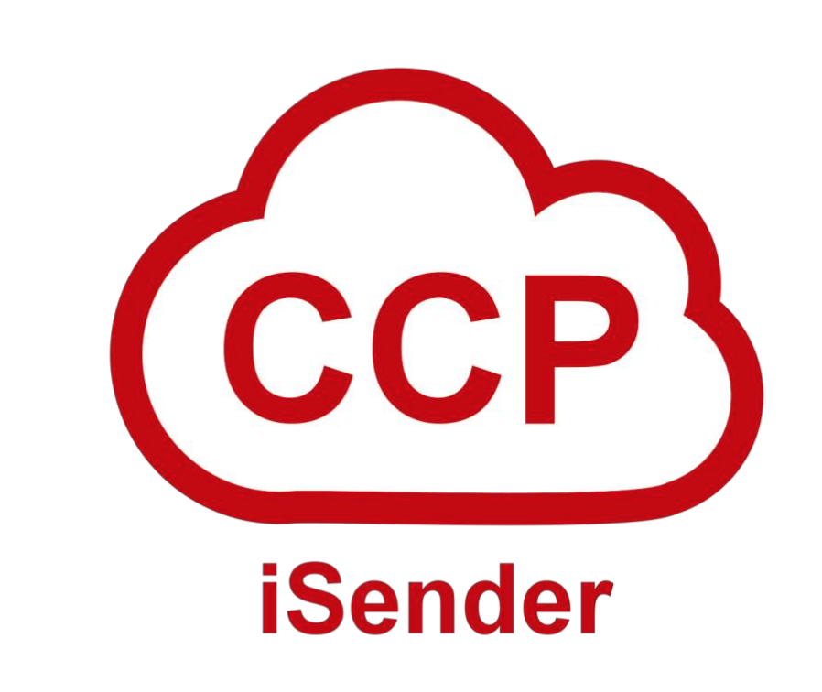
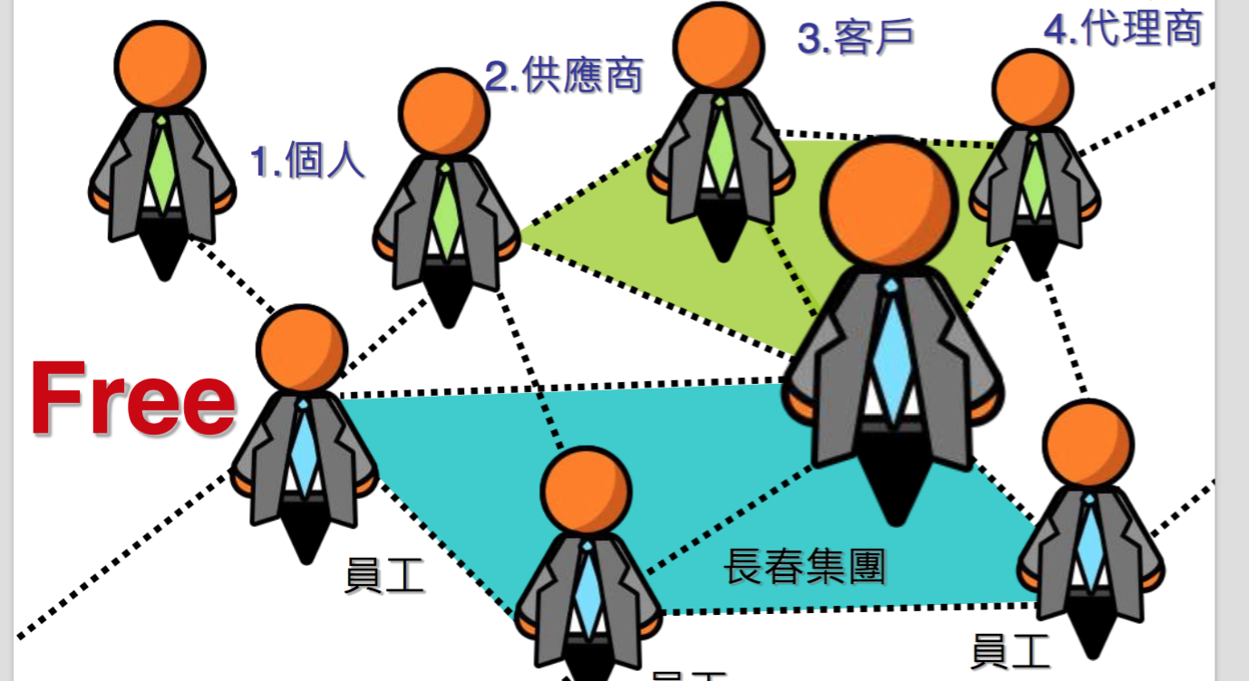
iSender

Slide 6

Social Media
social network connection
Enterprise Social Media based
Information System
information processing
Information System

Slide 7
connectivity 連接性
Deploying phase
可以通過間接關係，連接不同的成員，跨越地理、階層、實體邊界。
Social Media
IT-Enabled
Enterprise Social Media
Based information system
Interoperability
互操作性
不同的系統和組織機構之間相互合作
Leveraging phase
Information System
Adapting phase
透過情境化了解事件在不同的條件下所發生的狀況
Contextualization 情境化
Information Fluidity

Slide 8
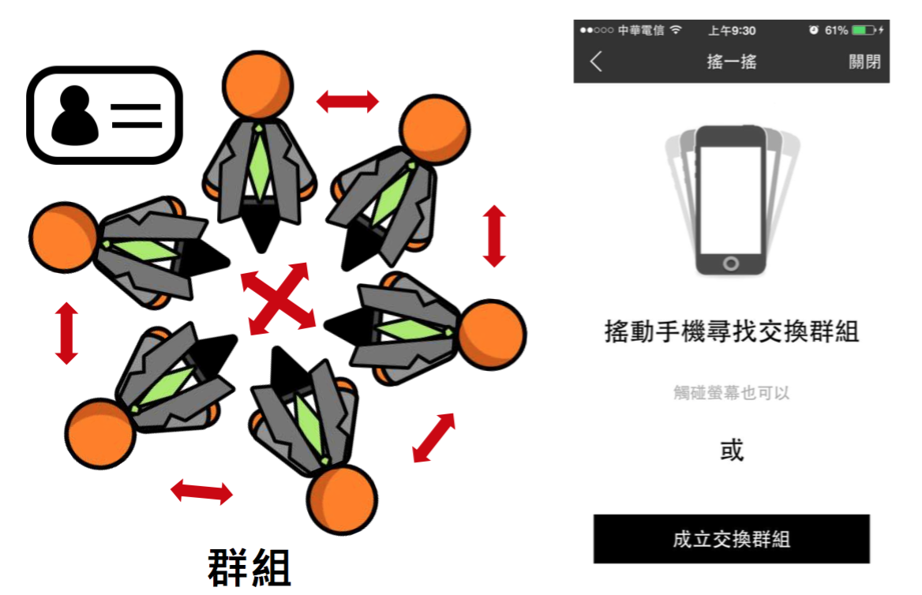
3.1 Deploying phase
Bridging communication gap through boundary spanning activities
開會可以直接透過 iSender 交換名片，搖一搖，就可以直接與在場所有人交換名片，名片有名字、照片讓人快速認識夥伴。
孟瑜 0202
Collective seeking opportunities through co-governance
供應商與客戶可以及時分享資訊，並且透過系統下單，提升競爭力。
黃部長 0202

Slide 9
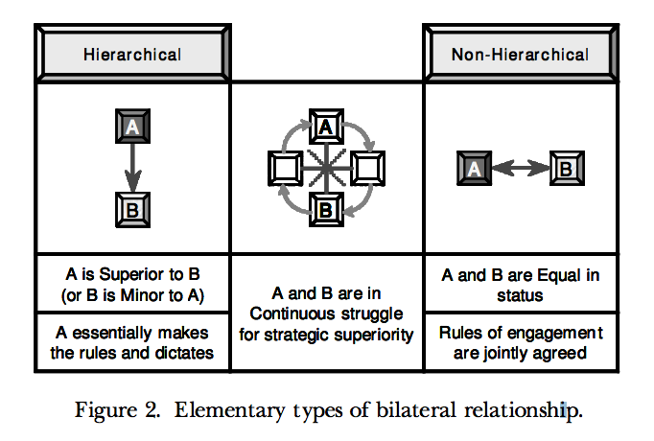
3.1 Deploying phase -> Connectivity 連結性
Relationships are the result of enactments carried out by the actors and can be characterized by factors, like technology, knowledge, social relations, administrative routines and legal ties (Axelsson 1992;Ha·kansson and Snehotna 1995).
Actors are indirectly connected to other actors through relationships. This is called connectivity
可以通過間接關係，連接到不同的成員。
跨越原有邊界，直接連接。

Slide 10


3.2 Leveraging phase
Gathering information through compatibility with existing information systems
一般社群軟體可以達到通訊的效果，但是企業其實還有security的問題，有需要跟ERP整合的問題，如果說沒有一個比較好的社群軟體，基本上其實不能百分之百發揮說這整個通訊帶來的效益。所以透過iSender與ERP結合，如：強化QR code派車狀況
黃部長 0202
Improving cross-boundary cooperation through adaptive co-management
大發廠建廠，不同地方透過iSender相互合作，傳送需求檔案。
黃部長 0210

Slide 11
3.2 Leveraging phase -> Interoperability
互操作性(協同工作能力，互用性)
作為一種特性，它指的是不同的系統和組織機構之間相互合作，協同工作（即互操作）的能力。
iSender 導入之後，可以直接透過 iSender 完成過去的工作，甚至在作業過程中得到相關的社會資源(Brown and Duguid 2001; Wasko and Faraj 2005).

Slide 12
3.3 Adapting phase
Business intelligence through appropriation
透過貼圖請假，自動連結ERP系統。並且搭配相關機制，倘若是高階主管喪假，自動觸發公司高層與以慰問。在員工遞出婚假時候，公司主管也得以接受訊息表達關心。
林協理
Adapting enterprise agile through collective engagement
收到一個值班的電話，反應說哪個系統的問題，那他就在這個通報群組裡面丟一個訊息，訊息丟出來之後，然後以前曾經處理過的人，他可能會把那個布穀鳥在叫的時候，這種布穀布穀的時候，其實點進去看這個以前處理過了，可能大概兩三分鐘之內就告訴值班那個說該怎麼處理，其實我們通常一些資訊的問題，異常的動作都差不多在十幾分鐘之內就已經排除掉了
賴部長0202

Slide 13
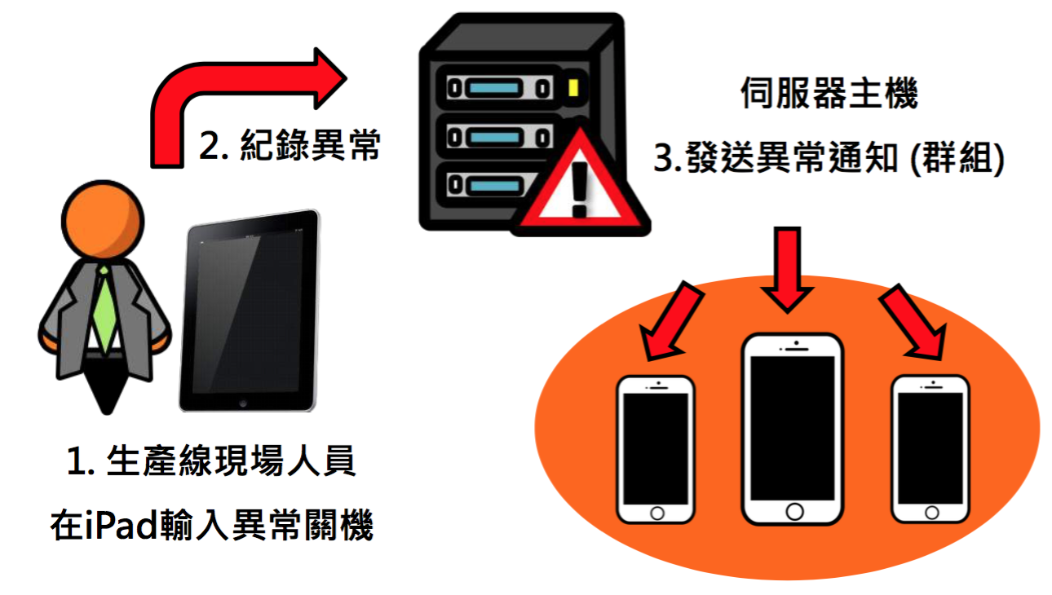
3.3 Adapting phase -> Contextualization 情境化
Events can occur in different places and under different conditions, and this information is key for the comprehensive understanding of the biomedical processes.
透過情境化了解事件在不同的條件下所發生的狀況

Slide 14
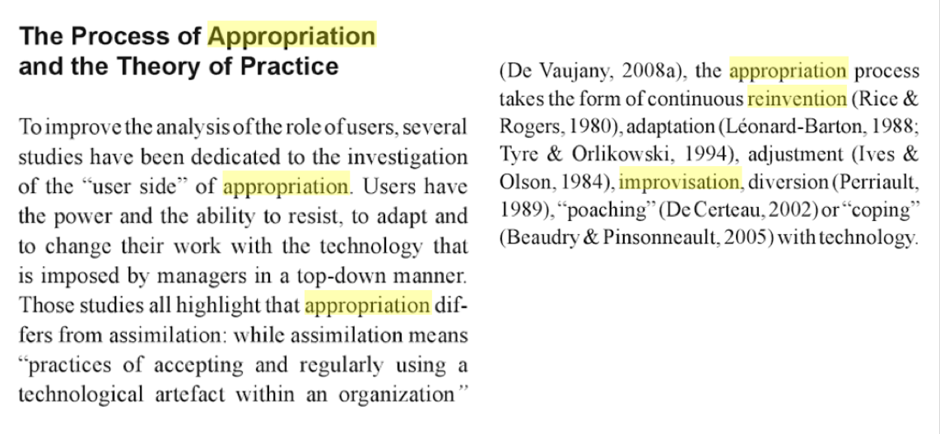
徵用 appropriation
Reinvention, adaption, adjustment, improvisation, diversion,
“poaching” or “coping” with technology
徵用的過程會採取 重塑、 適應、 調整、 即興創作、 轉換，“竊取”或者“複製”科技來進行。

Slide 15
Enterprise social media based information system in CCP
Phase 1 | Telecommunication System | 通訊系統
 | Message System | 訊息系統（傳訊息、電子名片）
Phase 2 | Cloud Storage System | 雲端空間
 | ERP System | ERP 系統整合（派車、總務用品申請）
Phase 3 | Safety Reporting System | 智慧通報系統
 | Social Intelligence System | 社會智能系統（瞭解員工請假背後的原因，適時給予關心）
社會智能不僅要明智地理解人際關係，更必須在生活中身體力行。它涵蓋了社會覺察(social awareness)與社會能力(social ability)，即從當下感知他人的內心世界、理解對方的感受與思想，到「掌握」複雜的社會情境，進而促成融洽而有效的人際互動。

Slide 16
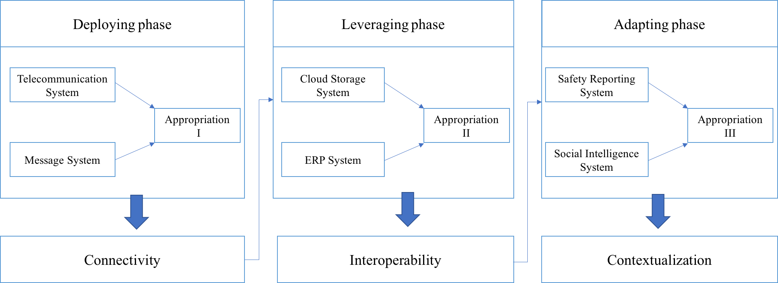
Appropriation Mechanism
把原本的通訊系統、訊息系統徵用到企業中，強化連結性以加速彼此之間的交流。
把原本的雲端系統、網路問卷系統徵用到social media，強化互操作性使企業協作能力提升。
把原本的安全通報系統、貼圖請假功能徵用到social media，透過情境化成員快速瞭解狀況。
Notes:
徵用的方式為何？是屬於哪一種呢？

Slide 17
Thanks for Listening

